Slide 1
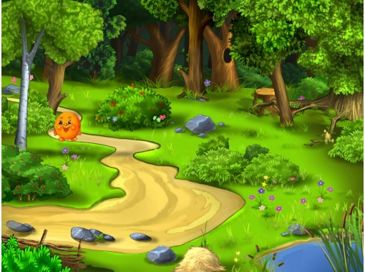
ТРЕНАЖЁР ПО МАТЕМАТИКЕ
«Сложение двузначного числа с однозначным с переходом через разряд»
Автор: Коцур Светлана Викторовна,
учитель начальных классов
ГУО «Среднепечанскийдетский сад –
базовая школа»
Лельчицкого района
Гомельской области
2017 год

Slide 2
«Математическое путешествие»
Данная игра - тренажёр предназначена для изучения и закрепления темы « Сложение двузначного числа с однозначным с переходом через разряд » во 2 классе.
Её можно использовать на этапе изучения и закрепления новой темы, либо при проверке знаний учащихся. Как работать? Нажмите на цифру сундука с правильным ответом, и волк подойдёт к сундуку. Если нажать на цифру сундука с неправильным ответом – цифра будет мигать. Для перехода на следующий слайд нажмите на стрелку.

Slide 3
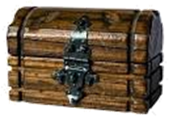
Помоги волку собраться в путешествие
26+7
61
33
53
72

Slide 4
Помоги волку собраться в путешествие
58+3
33
61
53
72

Slide 5
Помоги волку собраться в путешествие
45+8
47
61
53
72

Slide 6
Помоги волку собраться в путешествие
68+4
23
96
37
72

Slide 7
Помоги волку собраться в путешествие
37+9
46
96
73
17

Slide 8
Молодцы!

Slide 9
Использованы источники:
http://go.mail.ru/search_images?gp=811037&q
картинка сундука
https://yandex.by/images/search?text
картинка сказочный волчонок с мешком
Фон
http://fotocop.ru/picture.php?id=3619 сказочный лес для детей

